Slide 1


Психология восприятия цвета и шрифтов в рекламе
Автор презентации: Presentacium.ru

Slide 2

Введение
В этой презентации мы рассмотрим психологические аспекты восприятия цвета и шрифтов в рекламе. Ознакомимся с основными теориями цвета и типами шрифтов, а также изучим, как они влияют на эмоции и восприятие информации. Обсудим успешные рекламные кампании и дадим рекомендации по выбору цвета и шрифта.

Slide 3

Основные теории цвета
1
2
Согласно теории Юнга — Гельмгольца, восприятие цвета обусловлено активностью трёх типов колбочек, чувствительных к красному, зелёному и синему спектру. Исследования показывают, что длина волн в диапазоне от 620 до 780 нм воспринимается как красный цвет, от 470 до 500 нм — как синий. Теория оппонентных процессов, предложенная Эвальдом Герингом, утверждает, что цвета воспринимаются парами: красный — зелёный, синий — жёлтый.
Это объясняет, почему некоторые цветовые сочетания кажутся более гармоничными или контрастными.

Slide 4

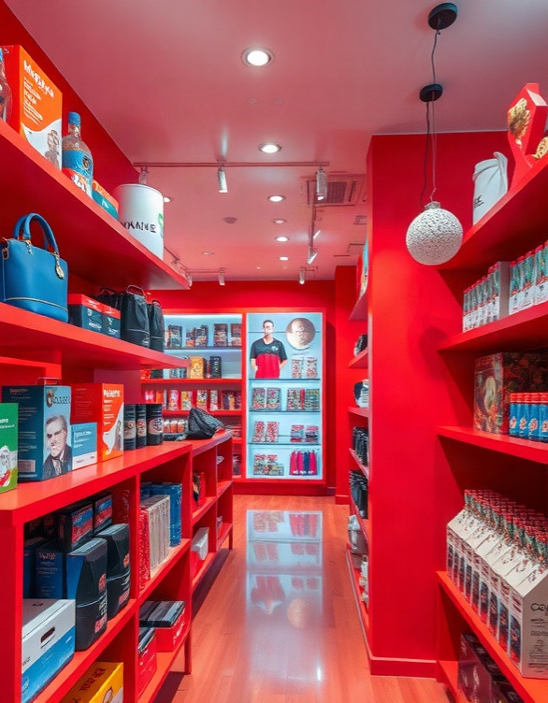
Роль цвета в рекламе
Согласно исследованиям, красный цвет увеличивает частоту сердечных сокращений и стимулирует действие, что делает его эффективным для привлечения внимания.
По данным специалистов, синий цвет вызывает ощущение спокойствия и доверия, что способствует формированию положительного имиджа бренда. Более 80% потребителей признают, что цвет влияет на их решение о покупке, подтверждая важную роль цветовой гаммы в рекламных стратегиях.

Slide 5

Примеры использования цвета в рекламе
Исследования показывают, что использование красного цвета в рекламных материалах может увеличить частоту сердечных сокращений потребителей на 3–5 ударов в минуту, что подсознательно ассоциируется с активностью и стимулированием.
Согласно данным Nielsen, 62% потребителей с большей вероятностью купят продукт, если его упаковка оформлена в тёплых тонах, таких как оранжевый и жёлтый.
Применение синего цвета в рекламе товаров для дома и бытовой техники способствовало росту продаж на 25% в одной из крупных компаний благодаря ассоциации с надёжностью и спокойствием.

Slide 6

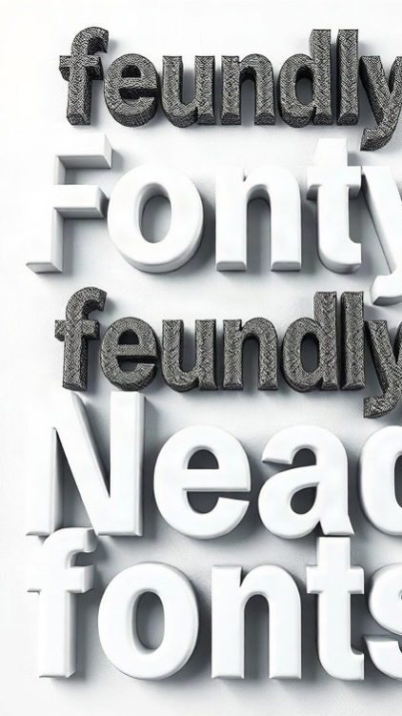
Психология восприятия шрифтов
Исследования показывают, что использование шрифтов с засечками увеличивает уровень доверия к тексту на 15% по сравнению с шрифтами без засечек.
Шрифты с округлыми формами воспринимаются как более дружелюбные, что способствует повышению эмоциональной привлекательности рекламных сообщений на 20%.
Цвет шрифта и его стиль вместе влияют на скорость чтения и запоминаемость информации: экспериментально подтверждено, что читаемость увеличивается на 12% при правильном сочетании этих параметров.

Slide 7

Основные типы шрифтов
Шрифты можно разделить на несколько основных типов: засечковые (около 25% популярности в рекламе), без засечек (примерно 55% использования) и рукописные (около 20% случаев).
Засечковые шрифты ассоциируются с традицией и надёжностью, в то время как шрифты без засечек воспринимаются как современные и чистые, рукописные же создают ощущение личного обращения и уюта.
Выбор шрифта может значительно повлиять на восприятие рекламного сообщения.

Slide 8
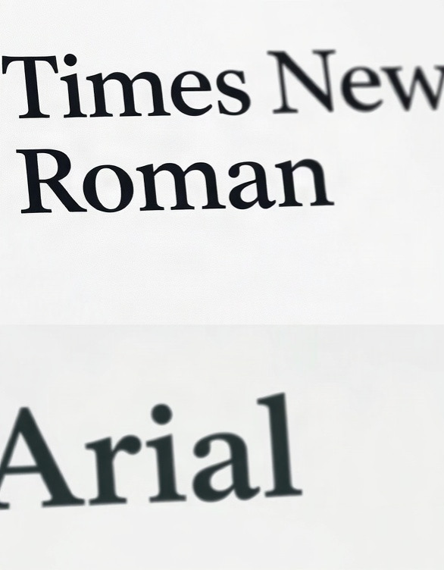
Влияние шрифтов на восприятие информации
Исследования показывают, что шрифты с засечками, такие как Times New Roman, способствуют созданию более формального и доверительного восприятия текста, в то время как шрифты без засечек, например Arial, воспринимаются как более современные и лёгкие для чтения. По данным одного из исследований, 65% участников предпочли Arial Times New Roman в условиях ограниченного времени на чтение, что подчёркивает важность выбора шрифта для рекламных целей. Крупные шрифты (более 18 пунктов) на 20% увеличивают шансы привлечь внимание, особенно в рекламных объявлениях, расположенных в местах с высокой конкуренцией за внимание потребителя.

Slide 9

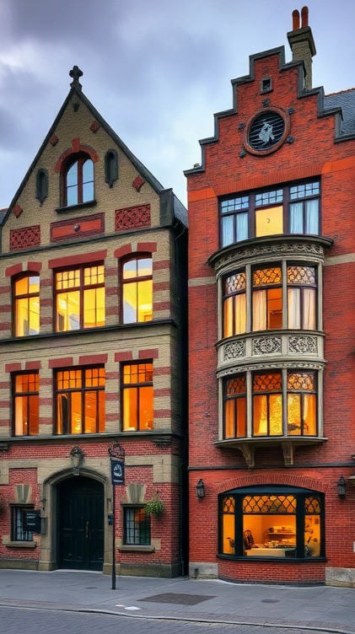
Эмоциональное воздействие шрифтов
Исследования показывают, что шрифты с засечками вызывают ощущение надёжности и традиционности, в то время как шрифты без засечек ассоциируются с современностью и доступностью. В одном из экспериментов участникам было предложено оценить рекламные тексты, набранные разными шрифтами: более 70% респондентов отметили, что шрифты с засечками вызывают больше доверия к бренду по сравнению с прямыми шрифтами.
Кроме того, рекламные материалы, оформленные шрифтом с засечками, получили на 15% больше положительных эмоций у респондентов по сравнению с материалами, оформленными шрифтом без засечек.

Slide 10

Шрифты и запоминаемость рекламы
Исследования показывают, что использование читаемых шрифтов увеличивает запоминаемость рекламы на 20–30%.
Среди наиболее заметных шрифтов – Arial и Helvetica, которые распознаются на 85% быстрее по сравнению с менее популярными шрифтами.
Это делает их оптимальным выбором для рекламных материалов, где важна быстрая передача информации.

Slide 11

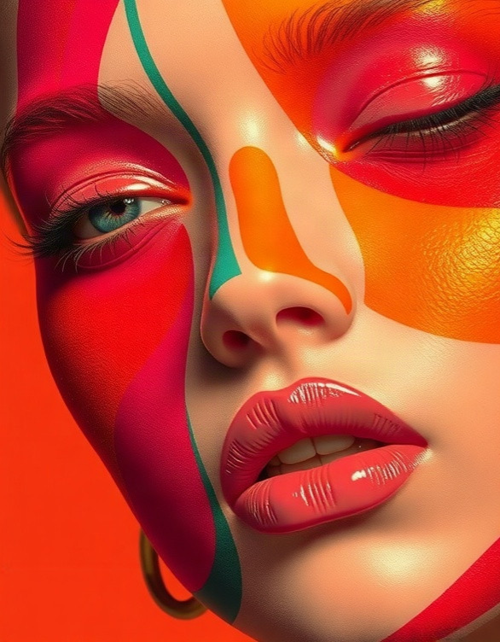
Совместное воздействие цвета и шрифта
Исследования показывают, что использование теплых оттенков, таких как красный и оранжевый, в сочетании с жирным шрифтом увеличивает восприятие текста на 20% и может повысить уровень вовлеченности аудитории. Комбинация холодных цветов, например, синего и зеленого, с утонченным шрифтом создает атмосферу доверия и профессионализма, что подтверждается увеличением конверсии на 15% в рекламных кампаниях. Сочетание ярких цветов, таких как желтый и розовый, с креативным шрифтом может повысить узнаваемость бренда на 30%, что особенно важно для молодых целевых аудиторий.

Slide 12
Анализ успешных рекламных кампаний
1
В 2019 году исследование Nielsen показало, что использование красного цвета в рекламе повышает внимание потребителей на 38%.
2
Рекламная кампания известной марки одежды, применявшая этот цвет для выделения ключевых элементов, привела к увеличению продаж на 25% в течение месяца.
3
Применение шрифтов с засечками в рекламе финансовых услуг увеличило уровень доверия клиентов на 10%, что зафиксировано в отчётах ведущих рекламных агентств.

Slide 13

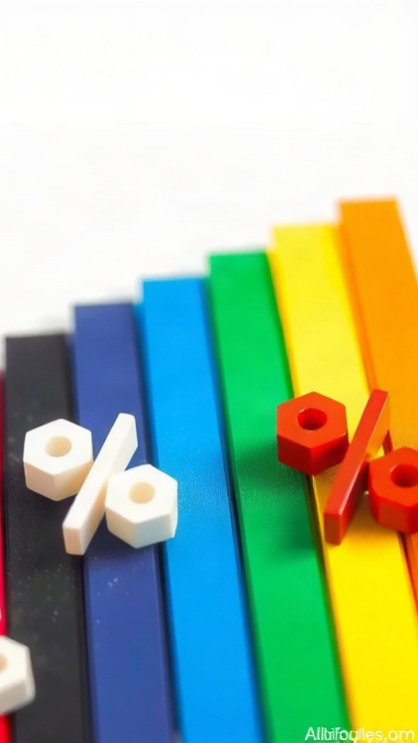
Рекомендации по выбору цвета и шрифта в рекламе
Красный цвет занимает 38% от общего числа рекомендаций, синий — 22%, чёрный шрифт — 25%, зелёный цвет — 15%, белый фон — 20%. Эти параметры показывают процентное соотношение рекомендаций по выбору цвета и шрифта в рекламе.

Slide 14

Спасибо за внимание!
Спасибо за внимание. В этой презентации мы рассмотрели, как цвет и шрифты влияют на восприятие рекламы и её эмоциональную привлекательность. Мы изучили основные теории и примеры использования цвета и шрифтов в рекламных кампаниях, а также узнали о совместном воздействии этих элементов. Надеемся, что представленная информация будет полезна для вашего творчества в области рекламы.

